Slide 1
第３章 系统总线
3.1 总线的基本概念
3.2 总线的分类
3.3 总线特性及性能指标
3.4 总线结构
3.5 总线控制

Slide 2
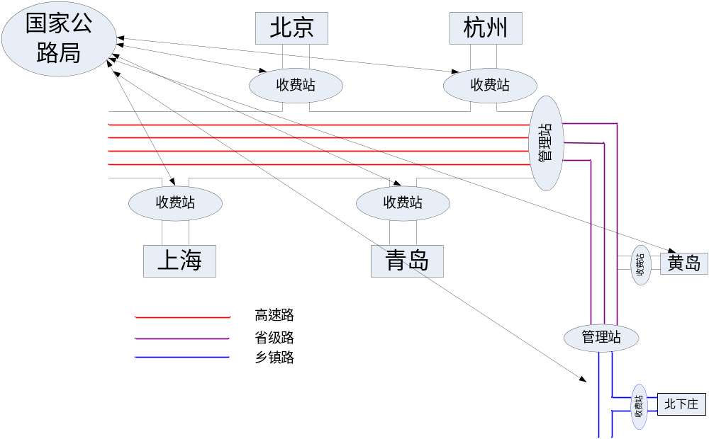
丙车
甲车
乙车
大连理工大学 软件学院 赖晓晨

Slide 3
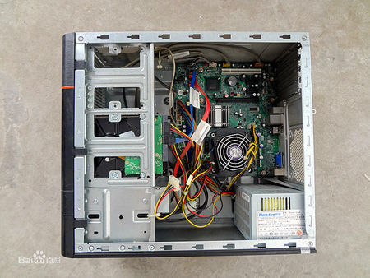
大连理工大学 软件学院 赖晓晨

Slide 4
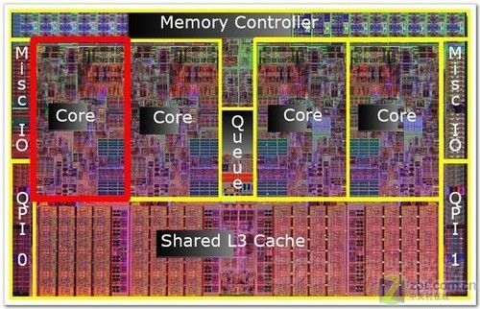
大连理工大学 软件学院 赖晓晨

Slide 5
3.1 总线的基本概念
一、为什么要用总线
二、什么是总线
总线是连接各个部件的信息传输线，
是 各个部件共享的传输介质
三、总线上信息的传送
串行
并行

Slide 6
3.2 总线的分类
1.片内总线
芯片内部 的总线
2.系统总线
计算机各部件之间 的信息传输线
数据总线
双向 与机器字长、存储字长有关
地址总线
单向 与存储地址、 I/O地址有关
控制总线
有出 有入
存储器读、存储器写
总线允许、中断确认
中断请求、总线请求

Slide 7
3.2
3.通信总线
用于 计算机系统之间 或 计算机系统
与其他系统（如控制仪表、移动通信等）
之间的通信
串行通信总线
传输方式
并行通信总线

Slide 8
3.3 总线特性及性能指标
一、总线物理实现
CPU
主存
I/O
插板
插板
插板
BUS
主板

Slide 9
3.3
二、总线特性
1. 机械特性
尺寸、形状、管脚数 及 排列顺序
2. 电气特性
传输方向 和有效的 电平 范围
地址
数据
控制
3. 功能特性
每根传输线的 功能
4. 时间特性
信号的 时序 关系

Slide 10
3.3
三、总线的性能指标
1. 总线宽度
数据线 的根数
2. 标准传输率
每秒传输的最大字节数（MBps）
3. 时钟同步/异步
同步、不同步
4. 总线复用
地址线 与 数据线 复用
5. 信号线数
地址线、数据线和控制线的 总和
6. 总线控制方式
并发、自动、仲裁、逻辑、计数
7. 其他指标
负载能力

Slide 11
3.3
四、总线标准
ISA
EISA
VESA(LV-BUS)
PCI
AGP
RS-232
USB
模块
标 准 界 面
模块
总
线
标
准
系统
系统

Slide 12
四、总线标准
3.3
总线标准 | 数据线 | 总线时钟 | 带宽
ISA | 16 | 8 MHz（独立） | 33 MBps
EISA | 32 | 8 MHz（独立） | 33 MBps
VESA (VL-BUS) | 32 | 32 MHz（CPU） | 133 MBps
PCI | 32 64 | 33 MHz（独立） 64 MHz（独立） | 132 MBps 528 MBps
AGP | 32 | 66.7 MHz（独立） 133 MHz（独立） | 266 MBps 533 MBps
RS-232 | 串行通信 总线标准 | 数据终端设备（计算机）和数据通信设备（调制解调器）之间的标准接口
USB | 串行接口 总线标准 | 普通无屏蔽双绞线 带屏蔽双绞线 最高 | 1.5 Mbps (USB1.0) 12 Mbps (USB1.0) 480 Mbps (USB2.0)

Slide 13
3.4 总线结构
一、单总线结构
单总线（系统总线）
CPU
主存
I/O接口
I/O接口
…
I/O接口
I/O
设备1
I/O
设备2
I/O
设备n
…

Slide 14
3.4
二、多总线结构
1. 双总线结构
主存总线
CPU
主存
通道
I/O总线
具有特殊功能的处理器，
由通道对I/O统一管理
…
I/O接口
I/O接口
…
设备0
设备n

Slide 15
3.4
2. 三总线结构
I/O总线
CPU
主存总线
主存
I/O接口
I/O接口
…
I/O接口
DMA总线
高速外设
设备1
…
设备n

Slide 16
3.4
3. 三总线结构的又一形式
局部总线
CPU
Cache
主存
局部I/O控制器
系统总线
局域网
SCSI
扩展总线接口
Modem
串行接口
扩展总线

Slide 17
3.4
4. 四总线结构
主存
CPU
Cache/桥
局部总线
系统总线
SCSI
图形
多媒体
局域网
高速总线
FAX
扩展总线接口
Modem
串行接口
扩展总线

Slide 18
3.4
三、总线结构举例
1. 传统微型机总线结构
系统总线
33 MHz的32位数据通路
CPU
主存控制器
存储器
标准总线控制器
…
8 MHz的16位数据通路
ISA、EISA
SCSI Ⅱ
控制器
多媒体
高速局域网
高性能图形
…
Modem

Slide 19
2. VL-BUS局部总线结构
3.4
系统总线
主存控制器
CPU
存储器
局部总线
控制器
VL BUS
33 MHz的32位数据通路
SCSIⅡ
控制器
标准总线
控制器
…
ISA、EISA
多媒体
高速局域网
高性能图形
8 MHz的16位数据通路
图文传真
…
Modem

Slide 20
3.4
3. PCI 总线结构
系统总线
CPU
存储器
PCI 桥
PCI 总线
标准总线
控制器
33 MHz的32位数据通路
SCSIⅡ
控制器
8 MHz的16位数据通路
多媒体
高速局域网
高性能图形
ISA、EISA
图文传真
Modem

Slide 21
3.4
4. 多层 PCI 总线结构
存储器总线
CPU
存储器
第一级桥
桥0
桥4
PCI总线4
PCI设备
桥5
PCI总线5
第二级桥
PCI总线0
总线桥
桥1
桥3
设备
PCI总线3
PCI总线1
第三级桥
桥2
标准总线
PCI总线2

Slide 22
3.5 总线控制
一、总线判优控制
1. 基本概念
主设备(模块)
对总线有 控制权
从设备(模块)
响应 从主设备发来的总线命令
链式查询
集中式
计数器定时查询
总线判优控制
独立请求方式
分布式

Slide 23
3.5
2. 链式查询方式
BS －总线忙
BR－总线请求
BG－总线同意
总
线
控
制
部
件
数据线
地址线
BS
BR
I/O接口0
I/O接口1
I/O接口1
…
I/O接口n
BG
…

Slide 24
3.5
3. 计数器定时查询方式
BS －总线忙
BR－总线请求
总
线
控
制
部
件
数据线
地址线
设备地址
设备地址
BS
1
0
BR
计数器
I/O接口0
I/O接口1
I/O接口1
…
I/O接口n

Slide 25
3.5
4. 独立请求方式
BG－总线同意
BR－总线请求
总
线
控
制
部
件
数据线
地址线
BG_{n}
BR_{n}
BG₁
BR₁
BG₀
BR₀
I/O接口0
I/O接口1
…
I/O接口n
排队器
排队器

Slide 26
3.5
二、总线通信控制
1. 目的
解决通信双方 协调配合 问题
2. 总线传输周期
申请分配阶段
主模块申请，总线仲裁决定
寻址阶段
主模块向从模块 给出地址 和 命令
传数阶段
主模块和从模块 交换数据
结束阶段
主模块 撤消有关信息

Slide 27
3.5
3. 总线通信的四种方式
同步通信
由 统一时标 控制数据传送
异步通信
采用 应答方式 ，没有公共时钟标准
半同步通信
同步、异步结合
分离式通信
充分 挖掘 系统 总线每个瞬间 的 潜力

Slide 28
3.5
(1) 同步式数据输入
总线传输周期
时钟
T₁
T₂
T₃
T₄
地址
读
命令
数据

Slide 29
3.5
(2) 同步式数据输出
总线传输周期
时钟
T₁
T₂
T₃
T₄
地址
数据
写
命令

Slide 30
3.5
(3) 异步通信
主设备
请
求
回
答
从设备
不互锁
半互锁
全互锁

Slide 31
3.5
(4) 半同步通信
（同步、异步 结合）
同步 发送方 用系统 时钟前沿 发信号
接收方 用系统 时钟后沿 判断、识别
异步 允许不同速度的模块和谐工作
增加一条 “等待”响应信号
WAIT

Slide 32
3.5
以输入数据为例的半同步通信时序
T₁ 主模块发地址
T₂ 主模块发命令
T_{w} 当 为低电平时，等待一个 T
WAIT
T_{w} 当 为低电平时，等待一个 T
WAIT
…
T₃ 从模块提供数据
T₄ 从模块撤销数据，主模块撤销命令

Slide 33
3.5
(4) 半同步通信
（同步、异步 结合）
总线传输周期
时钟
T₁
T₂
T_{W}
T_{W}
T₃
T₄
地址
读
命令
WAIT
数据

Slide 34
3.5
上述三种通信的共同点
一个总线传输周期（以输入数据为例）
主模块发地址 、命令
占用总线
从模块准备数据
不占用总线
总线空闲
从模块向主模块发数据
占用总线

Slide 35
3.5
(5) 分离式通信
充分挖掘系统总线每个瞬间的潜力
一个总线传输周期
子周期1
主模块 申请 占用总线，使用完后
即 放弃总线 的使用权
子周期2
从模块 申请 占用总线，将各种信
息送至总线上
主模块

Slide 36
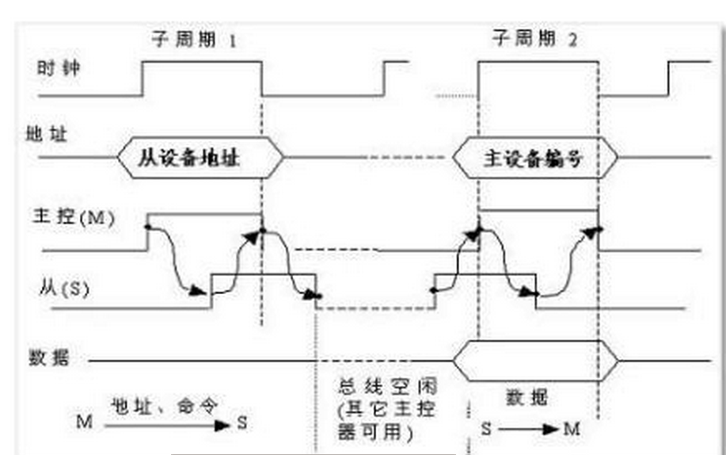
大连理工大学 软件学院 赖晓晨

Slide 37
3.5
分离式通信特点
1. 各模块有权申请占用总线
2. 采用同步方式通信，不等对方回答
3. 各模块准备数据时，不占用总线
4. 总线被占用时，无空闲
充分提高了总线的有效占用

Slide 38
小结
大连理工大学 软件学院 赖晓晨

